Slide 1
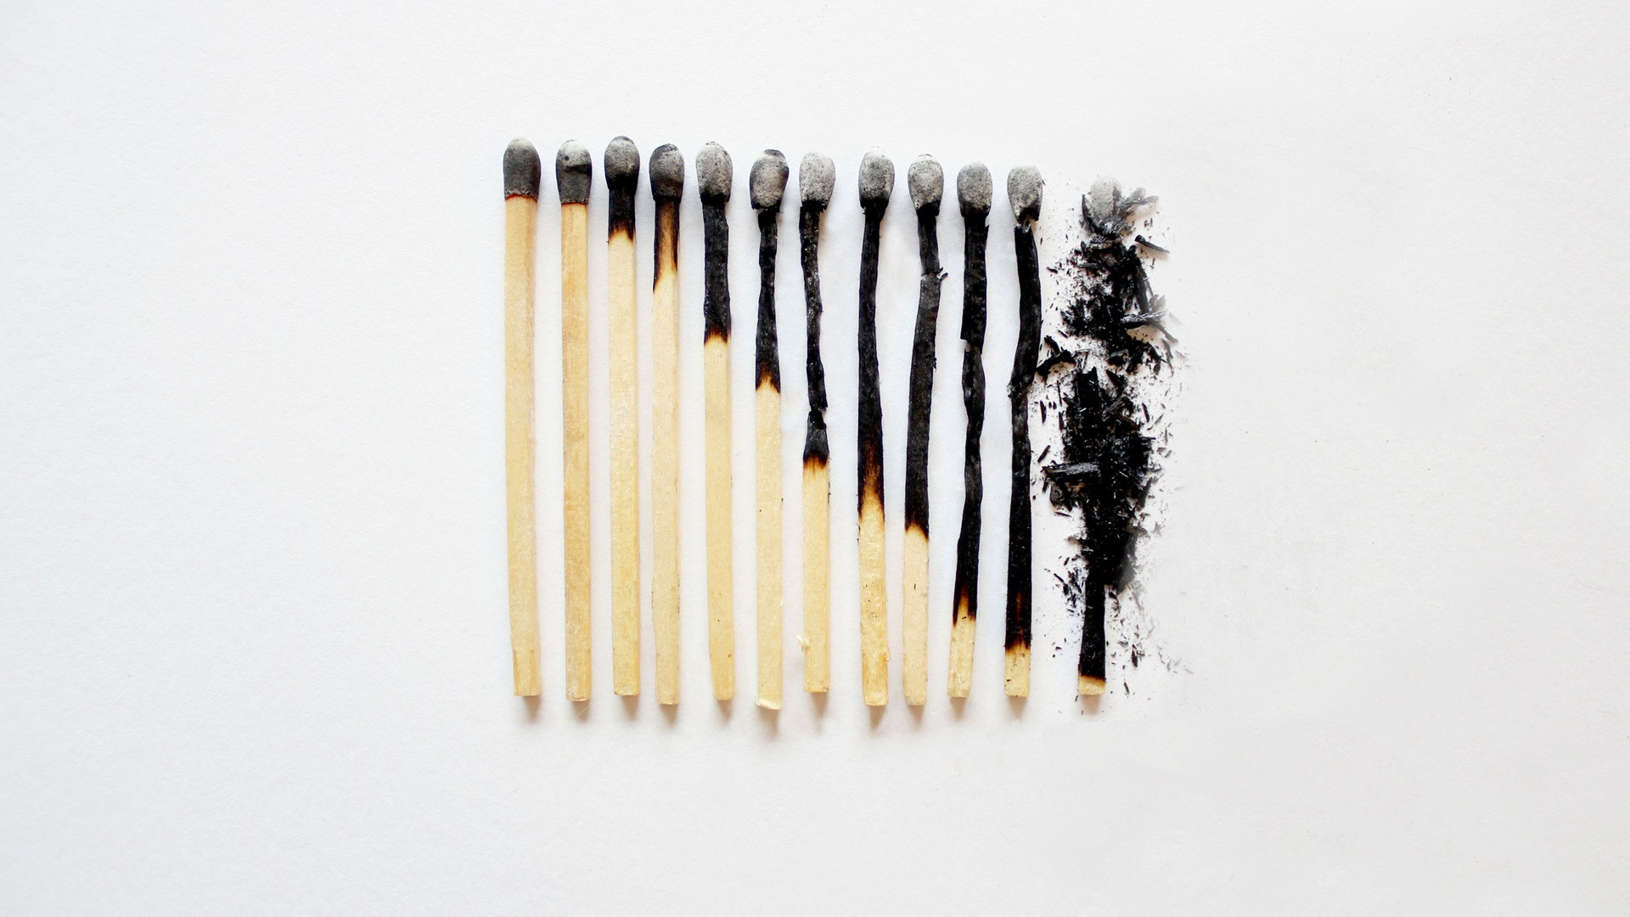
Zdrowie psychiczne dzieci i młodzieży
„Depresja TO CHOROBA, KTÓRA NIE PATRZY NA WIEK”.

Slide 2
fAKTY
Na depresję choruje na świecie około 350 mln ludzi. W Polsce stanowi 3-4% wszystkich występujących zaburzeń psychicznych, a cierpi na nią prawdopodobnie około 1,5 mln osób.
Depresję stwierdza się u 2% dzieci (dotyka ona równie często dziewczynki i chłopców) oraz nawet u 8% nastolatków (częściej chorują dziewczęta).
PANDEMIA COVID-19 ISTOTNIE POGORSZYŁA STAN PSYCHICZNY WIELU DOROSŁYCH, DZIECI I MŁODZIEZY.
Według policyjnych statystyk tylko w 2020 roku aż 107 polskich nastolatków odebrało sobie życie, a 843 podjęło próbę samobójczą.
NAJMŁODSZE DZIECKO ZE ZDIAGNOZOWANĄ DEPRESJĄ MIAŁO 2 LATA.

Slide 3
CZYM RÓŻNI SIĘ SMUTEK DZIECKA OD DEPRESJI?

Slide 4
Cecha | Smutek | Depresja
Nasilenie nastroju | Pojawia się złe samopoczucie, „chandra”, zniechęcenie. | Obecny silny smutek, głębokie przygnębienie.
Czas trwania | Trwa krótko- kilka godzin do kilku dni. Po pewnym czasie przemija, nie nasila się, nie postępuje. | Obniżony nastrój trwa długi czas, od kilku tygodni do kilku miesięcy. Jest stały.
Poczucie choroby | Nie ma poczucia, że jest chora, że jej coś dolega. Dzieci nie zastanawiają się nad tym, że to jest złożony problem. | U dziecka może pojawić się myśl, że coś jest z nim nie tak, że coś mu dolega.
Przyjemność | Pomimo smutku odczuwa przyjemność i satysfakcję. | Pojawia się brak radości z życia, zarówno pod względem małych przyjemności, jak i dużych dających satysfakcję.
Empatia | Przejściowe zniechęcenie. Może pojawić się brak sił, ale nie tak intensywny. Nie zaburza rytmu funkcjowania dziecka w ciągu dnia. | Permanentne zmęczenie mimo większej ilości snu i odpoczynku nie przemija. Brak siły na wykonywanie podstawowych czynności. Dziecko musi się „zmusić” do działania.

Slide 5
Cecha | Smutek | Depresja
Dezorganizacja aktywności życiowej | Dziecko wykonuje swoje obowiązki, mimo gorszego samopoczucia. | Wykonywanie codziennych obowiązków staje się bardzo trudne. Najdrobniejsza aktywność wymaga dużego trudu. Odkładane zadania piętrzą się i narastają.
Dolegliwości bólowe | Nie występują. | Bóle głowy, bóle brzucha, innych części ciała. Bólu nie da się wytłumaczyć innym problemem.
Sprawność intelektualna | Nie zmienia się. | Trudności w uczeniu się, w zapamiętywaniu, w koncentracji na zadaniu.
Apetyt | Nie zmienia się. | Utrata apetytu, brak ochoty nawet na ulubione dania. Tak jakby jedzenie straciło smak. Rzadko pojawia się objadanie i wzmożony apetyt.

Slide 6
Podsumowanie
Objawy, które mogą świadczyć, że dziecko ma ciężką depresję:
Długotrwała zmiana nastroju – dziecko jest płaczliwe, ponure, smutne, marudne, lub rozdrażnione w ciągu przynajmniej kilku tygodni (minimum 2 tygodnie). Objawy występują przez większość część dnia, lub są stałe.
Porzuca aktywności, które wcześniej sprawiały mu przyjemność.
Wyraźne długotrwałe problemy ze snem i odpoczynkiem.
Wyraźna zmiana apetytu, utrata wagi lub brak oczekiwanego przyrostu wagi.
Zmiana w sposobie mówienia o sobie: „jestem głupi/a, leniwy/a”, „do niczego się nie nadaje”, „lepiej, żeby mnie nie było”.
Pogorszenie się ocen, dziecko skarży się, że nauka i odrabianie zadań domowych jest zbyt trudne.
Mówienie na temat choroby, śmierci, samobójstwa.

Slide 7
Obraz depresji u młodszego i starszego dziecka
TOMEK, LAT 9 | KASIA, LAT 15
Przez większość czasu sprawia wrażenie smutnego i przygnębionego. Często płacze lub jest na granicy płaczu i robi wszystko, żeby się nie rozpłakać. Na przerwach stara się nie uczestniczyć w zabawach z innymi dziećmi. Zapytany, czemu nie dołączy do reszty, mówi, że wszystko mu jedno, że nie podoba się mu żadna zabawa lub że go tu nudzi. W domu często kładzie się na swoim łóżku i niczym nie potrafi się zająć. Od kilku tygodni trudno go rozbudzić rano. Skarży się na bóle i zmęczenie, mówi, że jest chory. Z tego powodu w domu pojawiają się kłótnie, a do szkoły chłopiec dociera spóźniony lub nie dociera wcale. | Od kilu miesięcy stała się bardzo wybuchowa – nie słucha rodziców, kłóci się z matką, kilka razy uderzyła swoją młodszą siostrę. W szkole ma sporo nieobecności, które są nieusprawiedliwione. Raczej z nikim się nie przyjaźni, jest milcząca, jakby nieobecna, unika kontaktu wzrokowego, sama nie zagaduje, wszystko ją denerwuje. Rodzice i nauczyciele zaczęli podejrzewać, że sięga po alkohol albo dopalacze. Stanowczo nie chce, żeby ktoś z nią rozmawiał. Mówi, żeby się od niej odczepić, że nikt jej nie rozumie, że do niczego się nie nadaje i jest ciężarem dla innych. Ostatnio bardzo mało je, prawie nie pije, trudno jest jej zasnąć. Nic się jej nie chce, unika wysiłku.

Slide 8
DEPRESJA jest POWAŻNĄ CHOROBĄ!
MOŻE ZAGRAŻAĆ ŻYCIU I PROWADZIĆ DO SAMOOKALECZEŃ/SAMOBÓJSTWA
WIĄŻE SIĘ Z WIĘKSZYM RYZYKIEM UZALEŻNIENIA OD ŚRODKÓW PSYCHOAKTYWNYCH
WPŁYWA NA SPOSÓB BUDOWANIA WIĘZI I UTRZYMYWANIA RELACJI Z INNYMI LUDŹMI
Postawa rodzica wobec choroby dziecka utrudnia lub wspiera proces leczenia

Slide 9
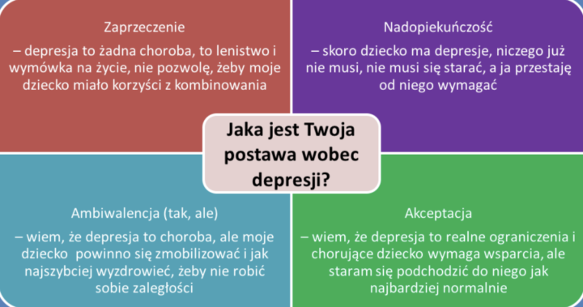


Slide 10
Jak reagować na objawy pogarszającego się nastroju?
Postawa akceptacji w praktyce
Ważne jest: autentyczne zainteresowanie, intencja pomocy, chęć wysłuchania i zrozumienia – jest to możliwe poprzez przyjęcie perspektywy dziecka
Powiedz:
Wierzę ci….
Nie jesteś winien temu co się dzieje….
Dziękuję, że mi o tym mówisz….
Czasem tak się zdarza, że pojawiają się problemy….
Jestem przy tobie…
Chce ci pomóc….

Slide 11
Gdy dziecko jest chore…..
Depresja to choroba, która psuje relacje pomiędzy ludźmi. Dopóki Twoje dziecko nie wyzdrowieje to Ty głównie odpowiadasz za to, co dzieje się między wami.
Zaakceptuj (uwierz), że to choroba, a nie złe zachowanie.
Chore osoby traktujemy trochę inaczej niż zdrowe – często do czasu wyzdrowienia zwalniamy je z pewnych obowiązków. Jeżeli twoje dziecko jest chore, możesz mu/jej trochę odpuścić, do czasu wyzdrowienia.
Drażliwość jest typowym objawem depresji - to taki nastoletni odpowiednik smutku. Nie przykładaj do niej zbyt dużej wagi i staraj się ignorować.

Slide 12
Pogorszenie wyników w nauce to typowa konsekwencja depresji – spadku nastroju, trudności w koncentracji, poczucia, że nic nie może się udać. Twierdzenie, że Twoje dziecko jest po prostu leniwe jest dla niego bardzo krzywdzące.
Nastolatek z depresją, podobnie jak z zapaleniem płuc czy cukrzycą może nie być w stanie wykonać wielu swoich zadań i obowiązków. Nawet jeśli uda jej/mu się zmobilizować zazwyczaj osiąga słabsze rezultaty. Dlatego chwal ją/go za każdy, najdrobniejszy sukces.
Krytyka nie motywuje, a często pomaga zrezygnować z walki i przestać wierzyć w wyzdrowienie. Jeżeli chcesz pomóc swojemu dziecku, nie krytykuj go/jej.
Depresja to choroba, którą się leczy jakiś czas. Dlatego powstrzymaj swoją (naturalną) chęć osiągania szybkich zmian.

Slide 13
Gdzie szukać wsparcia i pomocy?
DIAGNOZA
Depresja jest zaburzeniem psychicznym diagnozowanym przez lekarza psychiatrę DZIECIĘCEGO:
- instytut Diagnostyki, Opiniodawstwa i Pomocy Psychologicznej w Nowym Sączu
„SERDECZNE” CENTRUM PSYCHOTERAPII W NOWYM SĄCZU
Poradnia zdrowia psychicznego dla dzieci i młodzieży w nowym sączu
Poradnia zdrowia psychicznego dla dzieci i młodzieży w LIMANOWEJ
Poradnia Zdrowia Psychicznego Wojewódzkiego Specjalistycznego Szpitala Dziecięcego im. Św. Ludwika w Krakowie
UNIWERSYTECKI SZPITAL DZIECIĘCY – PORADNIA PSYCHIATRYCZNA – w krakowie

Slide 14
konsultacje
Psycholog lub pedagog szkolny
Powiatowa poradnia psychologiczno-pedagogiczna w nowym sączu
OŚRODEK INTERWENCJI KRYZYSOWEJ W NOWYM SĄCZU
POWIATOWE CENTRUM POMOCY RODZINIE W NOWYM SĄCZU
Specjalistyczna poradnia psychologiczno-pedagogiczna dla dzieci
i młodzieży w nowym sączu
OŚRODEK ŚRODOWISKOWEJ OPIEKI PSYCHOLOGICZNEJ
I PSYCHOTERAPEUTYCZNEJ DLA DZIECI I MŁODZIEŻY W GRYBOWIE
GABINETY PRYWATNE

Slide 15
Kontakt telefoniczny
Antydepresyjny Telefon Zaufania FUNDACJA ITAKA TEL: 22 654 40 41
Antydepresyjny Telefon Forum Przeciw Depresji tel. 22 594 91 00
Telefoniczna Pierwsza Pomoc Psychologiczna tel. 22 425 98 48
Całodobowa bezpłatna infolinia dla dzieci, młodzieży, rodziców i nauczycieli tel. 800 080 222

Slide 16

Dziękuję.

